Slide 1


如何通过关键词频率演化进行知识发现？一个时间趋势的谱聚类研究
2023年中国情报学年会暨情报学与情报工作发展论坛
第十三届全国情报学博士生学术论坛
How to obtain knowledge discovery through term frequency series evolution? A study on spectral clustering of temporal trends
汇报人：武汉大学信息管理学院2020级博士生黄菡
作 者：黄菡 王晓光 王宏宇*
时 间：2023.07.13

Slide 2
01.
研究概述
Background and overview
02.
模型与方法
Models and Methods
03.
领域分析实例
Domain-oriented Analysis Case
04.
总结与展望
Conclusion and Outlook
2

Slide 3

2023年中国情报学年会暨情报学与情报工作发展论坛
第十三届全国情报学博士生学术论坛
01
研究概述
Background and overview
3

Slide 4


研究概述
大数据环境下知识发现的挑战和机遇
1
呈几何级数增长的规模庞大的科技文献为科研人员把握学科知识结构、追踪前沿热点带来了全新的挑战；也为学科发展动态的全方位分析、领域知识的深入挖掘积累了海量优质的科学数据
研究背景
基于关键词的分析对于理解学科结构意义重大
2
关键词，作为科学文献基本的语义功能单元，通常是文章研究内容和学术观点的高度浓缩。基于关键词的分析对于理解学科结构，获取知识发现具有重要意义
Background
现有的关键词词频演化分析存在不足
3
现有关键词词频演化趋势的分析，多通过简单的基础性统计或辅以对时间序列变化趋势的人工解读来展开。虽然已有部分学者引入了假设检验和曲线聚类等方法对反映强度指标的时间序列进行分析，但大多建立在小规模的数据下且所识别出的演化模式较为单一
4
Notes:
呈几何级数增长的规模庞大的科技文献正对科研人员准确把握特定学科的知识结构、及时追踪相关领域的学术前沿和研究热点带来了全新的挑战^{[3–5]}。但与此同时，这种科研环境为学科发展动态的全方位分析、领域知识的深入挖掘积累了海量优质的科学数据，特别是机器学习、大数据计算等技术的发展也为数据驱动视角下更加智能化、自动化的知识发现创造了新的研究条件
关键词，作为科学文献基本的语义功能单元，通常是文章研究内容和学术观点的高度浓缩。基于关键词的分析对于理解学科结构，获取知识发现具有重要意义。一般而言，关键词词频可以被用于衡量研究主题的热度和活跃度^{[6,13]}，而其时间趋势更是能够有效地揭示相关主题的发展动态^{[14,15]}。
一些研究通过词频统计，对高频词、新词留存率、时间序列趋势等展开分析以理解特定学科的热点、前沿及它们的变化^{[16,6]}，而它们往往依赖于专家知识的介入，需要研究人员对词频序列的时间趋势进行人工判读。虽然也有部分学者通过Man-Kendall检验等统计检验法^{[17]}，以及近邻传播算法等曲线聚类方法以（半）自动化的方式对关键词词频序列的时间趋势进行了分析^{[18]}，但他们大多仅使用了小规模的科学数据且所识别出的演化模式也较为单一，从而未能对特定学科全量关键词及其相互关联实现全面分析。

Slide 5
本研究工作
本研究基于谱聚类算法提出了一种时间趋势聚类模型（TTCM）并将其应用到了关键词词频的分析
TTCM模型以图论中的谱图划分为基础，将需要进行时间趋势识别的各时间序列视作数据点，通过动态时间规整方法计算各时间序列在形状上的距离来构建邻接矩阵。进一步地，通过构造NCut划分准则所对应的对称型拉普拉斯矩阵，将无向加权图的划分问题转化为矩阵的特征值分解，并最终通过特征矩阵的构造和聚类来完成相关时间序列的趋势聚类
为了验证模型的有效性，本研究首先利用TTCM模型对UCI档案库中的标准时间序列数据集进行了聚类，证明了TTCM模型能有效区分具有相同变化趋势的时间序列数据。同时，本研究以LIS学科为例，利用TTCM模型对原始词频序列及时间加权词频序列的时间趋势分析，识别出了学科领域中的新兴词、热点词、标签词和淡出词等关键词汇和主题
5
Notes:
考虑到在一段时间窗口内的关键词词频变化是一类典型的时间序列^{[19,20]}，因此可以借助时间趋势聚类模型对关键词词频的时序变化趋势进行分析。之后，通过检测关键词词频的爆发、增长、骤降、下降等时间趋势便能够对学科领域知识结构的变化进行揭示了。

Slide 6
2023年中国情报学年会暨情报学与情报工作发展论坛
第十三届全国情报学博士生学术论坛
02
模型与方法
Models and Methods
6

Slide 7
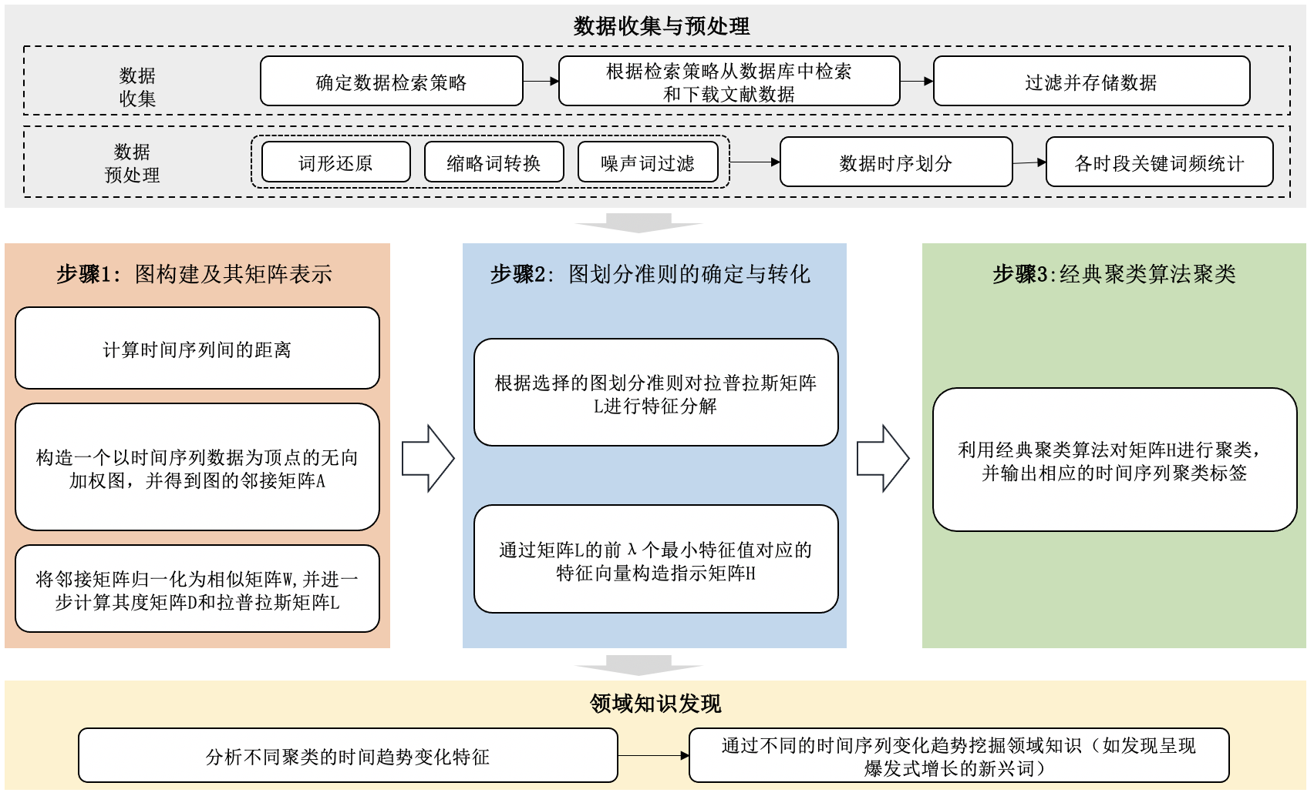
研究框架
7
Notes:
本研究提出了一种基于谱聚类的时间序列趋势聚类模型TTCM对关键词词频时间序列进行分析，并基于Spark框架进行了模型实现，其算法流程如图1所示。根据检索需求，完成对于学科领域关键词的采集和预处理后，统计各时段的关键词词频即得到了术语词频的时间序列数据。图1中的步骤1-3是对术语词频的时间序列数据聚类的关键步骤，也是TTCM模型的算法核心。完成三个步骤可得到各时间序列的类别标签，进一步结合趋势规律的综合分析即可进行学科领域知识发现。

Slide 8
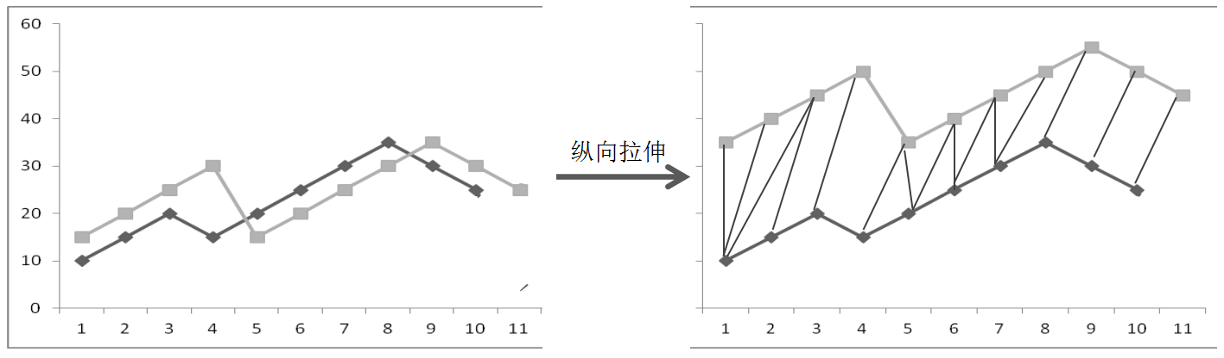
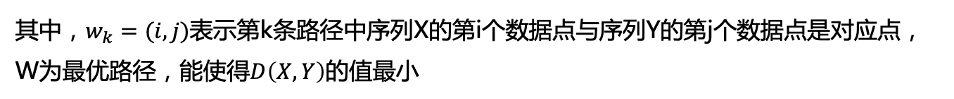
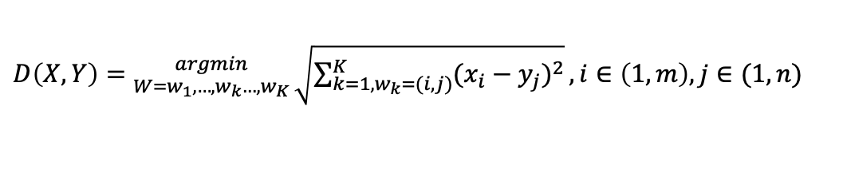

图构建及其矩阵表示
本研究首先将各时间序列数据视为顶点，将时间序列间的动态规整（DTW）距离作为边权重构建了邻接矩阵A
动态时间规整算法的序列匹配示意图
对于时间序列$X=\left\{x_{1},x_{2},x_{3},…,x_{m}\right\}$和$Y=\left\{y_{1},y_{2},y_{3},…,y_{n}\right\}$，其DTW距离定义为：
$D\left(X,Y\right)={argmin \atop W=w_{1},…,w_{k}…,w_{K}}\sqrt{\sum_{k=1,w_{k}=(i,j)}^{K}{{(x_{i}−y_{j})}^{2}}},i∈\left(1,m\right),j∈(1,n)$
其中，$w_{k}=(i,j)$表示第k条路径中序列X的第i个数据点与序列Y的第j个数据点是对应点，W为最优路径，能使得$D\left(X,Y\right)$的值最小
8
Notes:
DTW的基本思想在于寻找两个序列的最优对应关系，得到两个序列间的最佳匹配以确定其相似程度，其匹配原理如图所示。
式中，$w_{k}=(i,j)$表示第k条路径中序列X的第i个数据点与序列Y的第j个数据点是对应点，W为最优路径，能使得$D\left(X,Y\right)$的值最小。

Slide 9
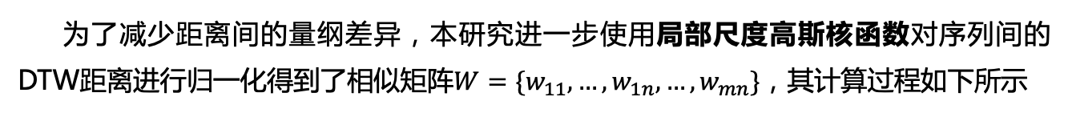
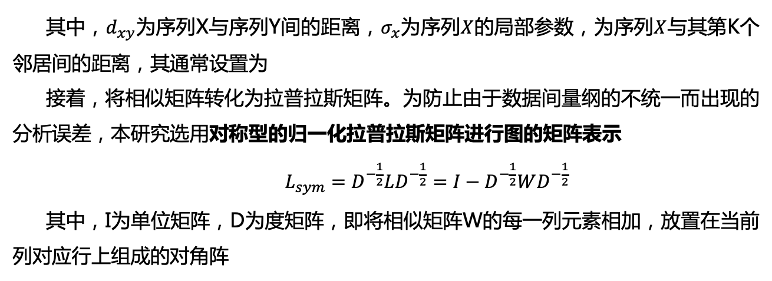

图构建及其矩阵表示
为了减少距离间的量纲差异，本研究进一步使用局部尺度高斯核函数对序列间的DTW距离进行归一化得到了相似矩阵$W=\{w_{11},…,w_{1n},…,w_{mn}\}$，其计算过程如下所示
$$w_{xy}=e^{−\frac{d_{xy}^{2}}{σ_{x}σ_{y}}},σ_{x}=d_{xK},σ_{y}=d_{yK}$$
其中，$d_{xy}$为序列X与序列Y间的距离，$σ_{x}$为序列$X$的局部参数，为序列$X$与其第K个邻居间的距离，其通常设置为
接着，将相似矩阵转化为拉普拉斯矩阵。为防止由于数据间量纲的不统一而出现的分析误差，本研究选用对称型的归一化拉普拉斯矩阵进行图的矩阵表示
$L_{sym}=D^{−\frac{1}{2}}LD^{−\frac{1}{2}}=I−D^{−\frac{1}{2}}WD^{−\frac{1}{2}}$
其中，I为单位矩阵，D为度矩阵，即将相似矩阵W的每一列元素相加，放置在当前列对应行上组成的对角阵
9
Notes:
DTW的基本思想在于寻找两个序列的最优对应关系，得到两个序列间的最佳匹配以确定其相似程度，其匹配原理如图所示。
式中，$w_{k}=(i,j)$表示第k条路径中序列X的第i个数据点与序列Y的第j个数据点是对应点，W为最优路径，能使得$D\left(X,Y\right)$的值最小。

Slide 10
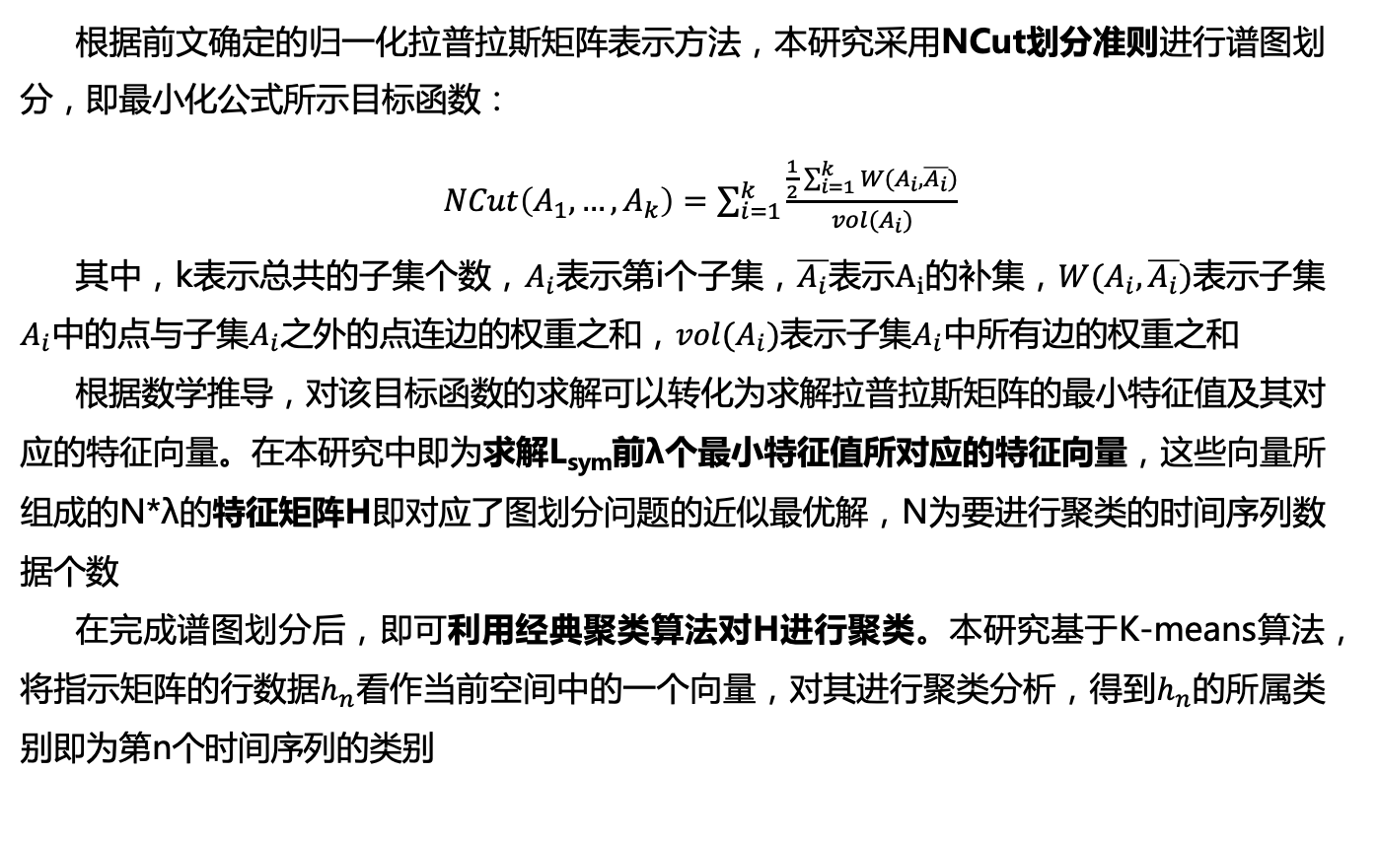
图划分准则的确定与经典聚类
根据前文确定的归一化拉普拉斯矩阵表示方法，本研究采用NCut划分准则进行谱图划分，即最小化公式所示目标函数：
$NCut\left(A_{1},…,A_{k}\right)=\sum_{i=1}^{k}{\frac{\frac{1}{2}\sum_{i=1}^{k}{W(A_{i},\overline{A_{i}})}}{vol(A_{i})}}$
其中，k表示总共的子集个数，$A_{i}$表示第i个子集，$\overline{A_{i}}$表示$A_{i}$的补集，$W(A_{i},\overline{A_{i}})$表示子集$A_{i}$中的点与子集$A_{i}$之外的点连边的权重之和，$vol(A_{i})$表示子集$A_{i}$中所有边的权重之和
根据数学推导，对该目标函数的求解可以转化为求解拉普拉斯矩阵的最小特征值及其对应的特征向量。在本研究中即为求解L_{sym}前λ个最小特征值所对应的特征向量，这些向量所组成的N*λ的特征矩阵H即对应了图划分问题的近似最优解，N为要进行聚类的时间序列数据个数
在完成谱图划分后，即可利用经典聚类算法对H进行聚类。本研究基于K-means算法，将指示矩阵的行数据$h_{n}$看作当前空间中的一个向量，对其进行聚类分析，得到$h_{n}$的所属类别即为第n个时间序列的类别
10
Notes:
谱聚类即采用一定的准则对图进行合理切割，使得子图中的样本间的权重之和最大，即被切断的边的权重之和最小。
（又称为拉普拉斯矩阵的指示向量）

Slide 11
算法参数确定——就低原则
为提前确定λ的取值，本研究基于图拉普拉斯矩阵费德勒（Fiedler）向量的意义和性质，设计了一种新颖的图指示矩阵维度确定方法，即就低原则。费德勒向量是图拉普拉斯矩阵的最小非零特征值又称其次小特征值所对应的特征向量。费德勒向量对应的特征值，又被称为该图的代数联通度，刻画了图的代数性质
将L_{sym}的费德勒向量作为指示矩阵H，对H进行K-means聚类并观察聚类个数与该聚类误差平方和之间的手肘状变化关系，以确定此时的最佳聚类个数k
将λ设置为k，k-1和k-2共三组值，分别进行后续分析
最终在保证所选取的特征能够对簇与簇之间的差别进行区分的基础上，尽量选择较小的λ取值，以减少后续计算过程的时间开销和空间开销，同时也避免L_{sym}所获得特征的过度拟合
11
Notes:
在TTCM模型实现时，特征向量个数λ是需要提前设定的参数。在相关研究和实际任务中，往往将λ设定为谱聚类所最终期望的聚类个数k。但是，聚类个数k通常需要在最后阶段调用K-means算法时根据误差平方和或轮廓系数的变化来确定

Slide 12
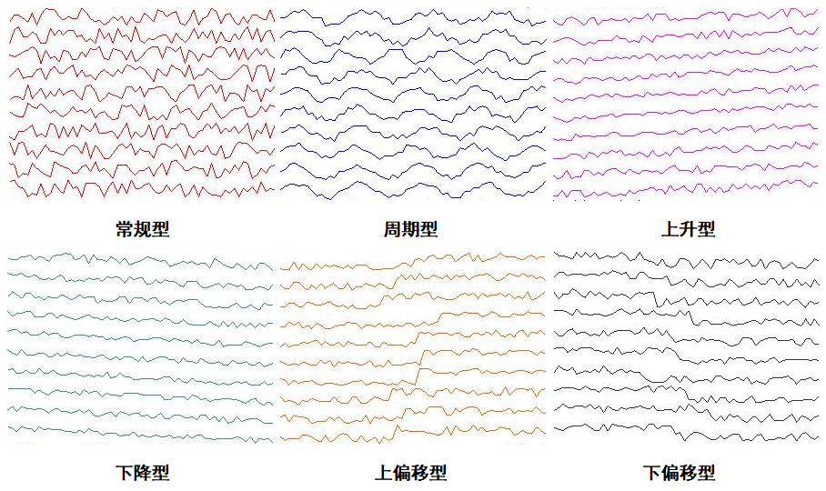
模型验证
本研究首先利用加州大学尔湾分校（UCI）知识发现档案库中的时间序列标准数据集对模型进行测试实验。测试数据集共有600条时间序列数据，每一百条代表一类，依次分别被标记为常规（Normal）型、周期（Cyclic）型、上升（Increasing trend）型、下降（Decreasing trend）型、上偏移（Upward shift）型、下偏移（Downward shift）型共六种变化趋势
12

Slide 13
模型验证
研究选取了同样基于图论的幂迭代聚类（Power Iteration Clustering，PIC）算法和近邻传播（Affinity Propagation，AP）聚类算法作为基线进行了模型识别效果对比。由于测试数据集被分为了明确的六类样本，因而将TTCM模型、PIC模型及AP模型的聚类数目均设置为6，最大迭代次数为30；三种聚类算法均使用了经过DTW距离转换后的相似度矩阵；同时，在TTCM模型中，对λ选取了4,5,6三个不同值
算法 | TTCM (λ = 4) | TTCM (λ = 5) | TTCM (λ = 6) | PIC | AP
个数 | 406 | 578 | 492 | 200 | 419
准确率 | 64.02% | 96.63% | 81.14% | 24.44% | 70.48%
召回率 | 67.67% | 96.33% | 82.00% | 33.33% | 69.83%
F1值 | 64.18% | 96.33% | 81.44% | 27.50% | 67.11%
13
Notes:
完成聚类后，本研究根据各类簇中的数据分布将识别出的类别标签与实际标签对应，即如果识别出的1号类簇中包含有最多的上升型数据则将1号类簇标记为上升型。接着根据1号簇中的上升型和其他类型数据数量与实际的上升型数据数量（即100）进行对比，分别计算准确率（P），召回率（R）和F1值后，将六个类别的P、R、F1的平均值作为该算法识别效果评价指标，结果如表1所示。
可以看出，当λ= 5时，TTCM模型具有良好的识别效果，其准确识别出了578个时间序列数据趋势，F1值达到了96.33%，远远高于PIC模型和AP模型以及λ取其他值的TTCM模型。具体到每个类别，当λ= 5时TTCM的识别结果如表2所示。

Slide 14
模型验证
具体到每个类别，当λ= 5时TTCM的识别结果
算法结果 实际情况 | 常规 | 周期 | 上升 | 下降 | 上偏移 | 下偏移 | 召回率
常规 | 98 | 0 | 2 | 0 | 0 | 0 | 98.00%
周期 | 0 | 100 | 0 | 0 | 0 | 0 | 100.00%
上升 | 0 | 0 | 100 | 0 | 0 | 0 | 100.00%
下降 | 0 | 0 | 0 | 99 | 0 | 1 | 99.00%
上偏移 | 1 | 0 | 11 | 0 | 88 | 0 | 88.00%
下偏移 | 0 | 0 | 0 | 7 | 0 | 93 | 93.00%
精确率 | 98.99% | 100.00% | 88.50% | 93.40% | 100.00% | 98.94% | F₁ = 0.9633
TTCM能有效区分测试数据集的六类变化趋势，仅在少量上升和上偏移及下降和下偏移型趋势的识别中出现了误差
14
Notes:
整体看来，本文提出的TTCM模型能够有效地区分时间序列变化趋势，将趋势类似的时间序列聚类。

Slide 15
2023年中国情报学年会暨情报学与情报工作发展论坛
第十三届全国情报学博士生学术论坛
03
领域分析实例
Domain-oriented Analysis Case
15

Slide 16
数据选择与预处理
本研究以LIS领域为例，收集了LIS领域SSCI期刊发表于2011年至2020年的发表的包含38932条科技论文数据，对关键词进行了去噪、词形还原、缩略词转换等预处理，并对各年度的关键词数量及词频进行了统计，数据分布情况如下
年份 | 论文数量 | 关键词数量 | 关键词词频 | 平均词频
2011 | 3298 | 6324 | 10706 | 1.69
2012 | 3414 | 7125 | 12230 | 1.72
2013 | 3618 | 8087 | 13876 | 1.72
2014 | 3732 | 8267 | 14089 | 1.7
2015 | 3822 | 8806 | 15546 | 1.77
2016 | 4155 | 10082 | 17922 | 1.78
2017 | 4139 | 10156 | 17273 | 1.7
2018 | 4079 | 10632 | 17894 | 1.68
2019 | 4205 | 11034 | 18917 | 1.71
2020 | 4470 | 12270 | 21215 | 1.73
进一步筛选了词频总数大于时间跨度的关键词，保留下来的在2011至2020年度共有10篇以上文章涉及的作者关键词共有1952个；根据就低原则，将λ设置为3，聚类数量k设置为5的谱聚类结果作为TTCM模型的最终结果
16
Notes:
考虑到词频总数过小时可能不具备显著的时间序列变化趋势分析价值，本研究筛选了词频总数大于时间跨度的关键词。保留下来的在2011至2020年度共有10篇以上文章涉及的作者关键词共有1952个
利用TTCM模型对这1952条关键词的词频时间序列进行了时间序列变化趋势的识别，根据就低原则，将λ设置为3，聚类数量k设置为5的谱聚类结果作为TTCM模型的最终结果。并对各类关键词词频时间序列变化趋势中的词频时间序列进行绘图，以通过可视化的形式直观地观察、总结各聚类中词频时间序列趋势的变化特征

Slide 17
词频时序变化趋势的识别结果
第一类变化趋势可以归纳为爆发型趋势。该类词频时间序列变化的明显特点是，在整个时间跨度的前中期关键词都只具有着较低的词频分布，而在靠近后期的3年左右中，其词频变化呈现出了急速上升态势，被识别为该类趋势的关键词共有30个
词频时间序列呈爆发型变化趋势（新兴词）
17

Slide 18
词频时序变化趋势的识别结果
被识别出来的第二类变化趋势可以被归纳为上升型趋势。该类词频时间序列在整个时间跨度内的词频变化呈现出波动上升的总体态势，但在整个时间跨度内关键词的词频总数维持在中低位水平。在该类变化趋势中，共有关键词177个
词频时间序列呈上升型变化趋势（热点词）
18

Slide 19
词频时序变化趋势的识别结果
在关键词词频时间序列变化趋势的识别结果中，第三类变化趋势可以归纳为高频波动型趋势。该类词频时间序列变化的明显特点是，在整个时间跨度内关键词的词频总数都维持在较高位的水平，同时，随着时间的推移词频会产生些许波动变化，被识别为该类趋势的关键词共有30个
词频时间序列呈高频波动型变化趋势（标签词）
19

Slide 20
词频时序变化趋势的识别结果
被识别出来的第四类变化趋势可以被归纳为下降型趋势。该类词频时间序列在整个时间跨度内的词频变化呈现出波动下降的总体态势，但它们在整个时间跨度内关键词的词频总数维持在中低位水平。在该类变化趋势中，共有关键词69个
词频时间序列呈下降型变化趋势（淡出词）
20
Notes:
TTCM模型对突然爆发的各类学科领域新兴词具有着很好的识别效果，成功地捕获了时间跨度的末期关键词词频的上升信号；在呈上升型变化趋势的关键词词频时间序列中，也较好地识别到了正逐渐受到LIS学者们广泛关注的研究热点词；对于识别到的呈下降型变化趋势的词频时间序列，也较为有效地反映了正从本学科领域学者的关注焦点中逐渐淡出的关键词。
具体而言，计量类研究作为LIS学科的研究重点，“Bibliometrics”、“Scientometrics”等关键词一直处在高频波动状态，随着社交媒体发展而逐渐被研究人员关注的“Altmetrics”等也呈现了上升趋势。“Blog”、“Internet”、“Web2.0”等词汇呈现下降趋势，表明随着技术的发展和研究环境的变化，学者们对其的研究兴趣和关注可能被一下更新颖、更热门的研究对象或方法所取代。而“Artificial Intelligence”、“ Deep Learning”、“ Blockchain”等新兴技术及“Cloud Computing”、“Big Data Analytics”等技术相关主题大多呈现爆发或上升趋势，是近年来LIS学科被广泛关注的新兴趋势或研究热点

Slide 21
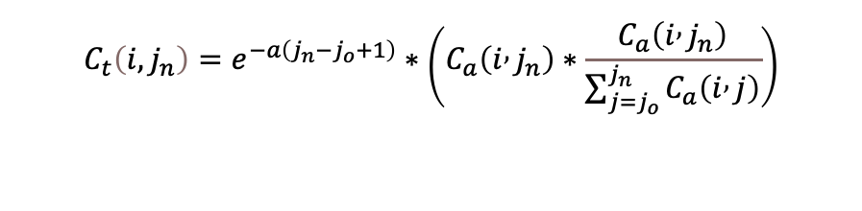
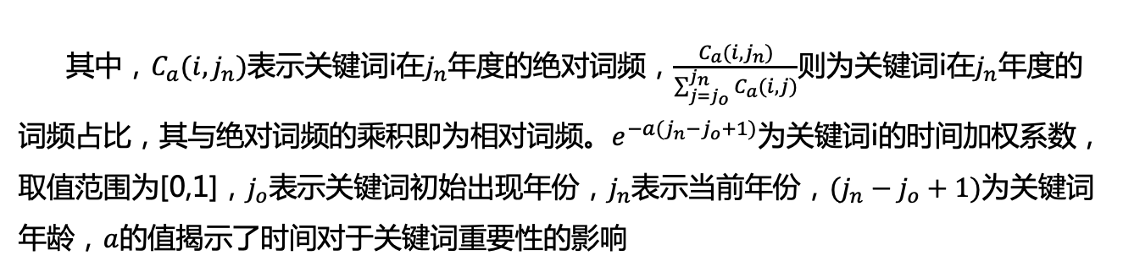
词频时序变化趋势的识别结果
已有研究表明，在学科领域知识发现时，词频相同的关键词并不是意味着具有同等重要的地位，特别是在学科领域前沿探测时，同频的关键词越新越能体现研究的前沿和趋势。为了减少时间因素的影响，本研究将时间要素纳入考虑，利用TTCM模型对时间加权后的关键词词频时间序列进行趋势分析，时间加权的关键词词频计算方法如下所示
$$C_{t}\left(i,j_{n}\right)=e^{−a\left(j_{n}−j_{o}+1\right)}∗\left(C_{a}\left(i , j_{n}\right)∗\frac{C_{a}\left(i , j_{n}\right)}{\sum_{{j=j}_{o}}^{j_{n}}{C_{a}\left(i , j\right)}}\right)$$
其中，$C_{a}(i,j_{n})$表示关键词i在$j_{n}$年度的绝对词频，$\frac{C_{a}(i,j_{n})}{\sum_{{j=j}_{o}}^{j_{n}}{C_{a}(i,j)}}$则为关键词i在$j_{n}$年度的词频占比，其与绝对词频的乘积即为相对词频。$e^{−a(j_{n}−j_{o}+1)}$为关键词i的时间加权系数，取值范围为[0,1]，$j_{o}$表示关键词初始出现年份，$j_{n}$表示当前年份，$(j_{n}−j_{o}+1)$为关键词年龄，$a$的值揭示了时间对于关键词重要性的影响
本研究基于就低原则确定此时TTCM模型特征向量维度λ=3，聚类个数k=5，即时间加权后的关键词词频时间序列也被划分为5个类别，分别为爆发型、上升型、下降型、骤降型及常规型，各类型包含的关键词数量分别为280、375、395、282和620
21

Slide 22
词频时序变化趋势的识别结果
时间加权词频时间序列呈爆发型变化趋势
时间加权词频时间序列呈上升型变化趋势
22

Slide 23
词频时序变化趋势的识别结果
时间加权词频时间序列呈下降型变化趋势
时间加权词频时间序列呈骤降型变化趋势
23

Slide 24
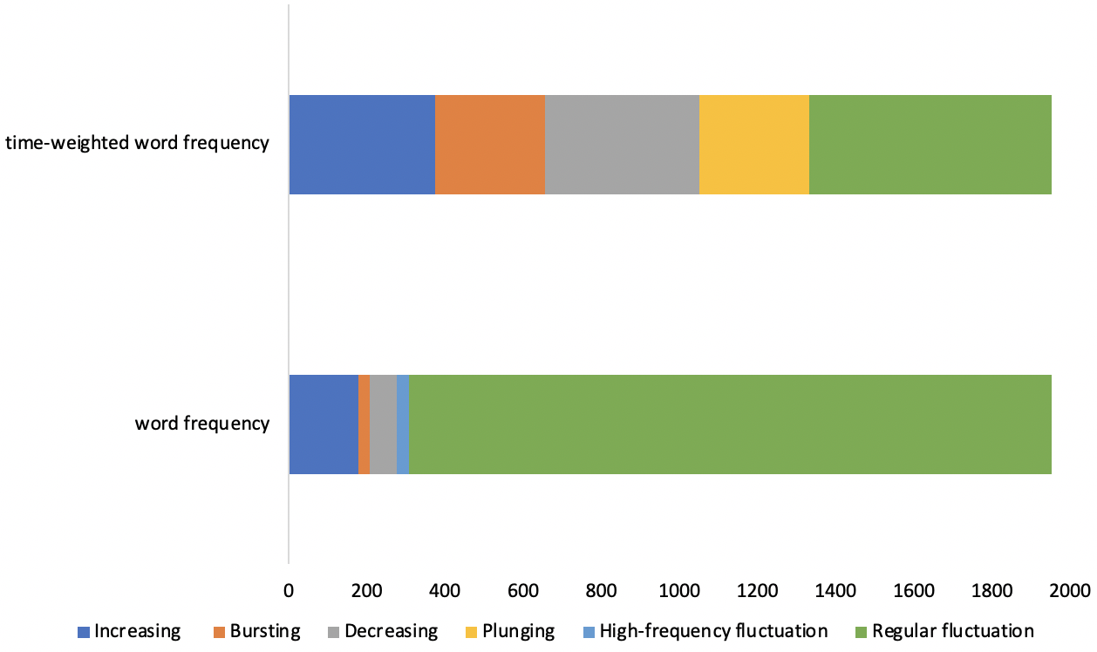
词频时序变化趋势的识别结果
为揭示时间因素对于关键词词频变化趋势的影响，本研究将TTCM模型识别出的两种关键词词频时间序列变化趋势结果进行了对比
在关键词词频时间序列中，共有207个关键词的词频变化被识别出呈现爆发式或波动式的上升趋势，69个关键词的词频变化被识别为下降趋势，剩下的1676个关键词词频变化则为识别为高频波动或无明显变化趋势。在关键词时间加权词频序列中，其变化趋势被识别出具有上升趋势的关键词共655个，具有下降趋势的关键词共677个，剩下的620个关键词被认为是波动的常规型
24
Notes:
这表明对关键词词频进行时间加权明显放大了词频的变化趋势，使得词频的上升和下降趋势更加明显，因而识别出的上升和下降型的关键词数量相较于原始词频均有明显增加。

Slide 25
词频时序变化趋势的识别结果
序号 | 关键词 | 词频 | 时间加权词频 | 对比
1 | GroundedTheory | 无趋势 | 骤降 | 3
2 | H-index | 无趋势 | 波动下降 | 3
3 | DataMining | 无趋势 | 波动上升 | 3
4 | InformationSharing | 无趋势 | 爆发 | 3
5 | ContentAnalysis | 无趋势 | 无趋势 | 1
6 | ArtificialIntelligence | 爆发 | 爆发 | 1
7 | DeepLearning | 爆发 | 爆发 | 1
8 | Covid-19 | 爆发 | 爆发 | 1
9 | Blockchain | 爆发 | 爆发 | 1
10 | BigData | 波动上升 | 爆发 | 2
11 | SocialNetworkAnalysis | 波动上升 | 波动上升 | 1
12 | Privacy | 波动上升 | 波动上升 | 1
13 | SentimentAnalysis | 波动上升 | 爆发 | 2
14 | Internet | 波动下降 | 骤降 | 2
15 | Web2.0 | 波动下降 | 骤降 | 2
16 | ResearchProductivity | 波动下降 | 波动下降 | 1
17 | Network | 波动下降 | 波动下降 | 1
18 | SocialMedia | 高频波动 | 爆发 | 3
19 | Bibliometrics | 高频波动 | 无趋势 | 3
20 | Qualitative | 高频波动 | 波动上升 | 3
21 | CitationAnalysis | 高频波动 | 波动下降 | 3
22 | InformationRetrieval | 高频波动 | 骤降 | 3
1-趋势完全相同；2-同向异趋势；3-异向趋势
原始词频时间序列变化趋势被识别为爆发型的关键词，其时间加权词频时间序列变化趋势也被识别为爆发型；
原始词频时间序列变化趋势被识别为上升型的关键词，其时间加权词频时间序列变化趋势被识别为上升型或爆发型；
原始词频时间序列变化趋势被识别为下降型的关键词，其时间加权词频时间序列变化趋势被识别为下降型或骤降型；
原始词频时间序列变化趋势呈高频波动或无趋势常规型关键词中，有一部分其时间加权词频时间序列变化趋势被识别为爆发及波动上升等上升型或骤降及波动下降等下降型
25
Notes:
对于其中词频或时间加权词频具有明显变化趋势的部分关键词，其识别结果对比如表4所示。
TTCM模型识别出的关键词词频时间序列的变动方向与关键词时间加权词频时间序列是基本一致的，即都表现为上升趋势或下降趋势；同时，一些在关键词词频时间序列表现为波动上升或波动下降的关键词经时间加权后呈现爆发或骤降，如“BigData”、 “Internet”等，即表4中标记为2的关键词；同时，时间加权后，一些原始词频时间序列波动不明显从而被识别为无趋势或高频波动型的关键词在加入时间因素的考虑后，其时间加权词频时间序列呈现了明显的上升或下降趋势，如“H-index”、“Social Media”等，即表4中标记为3的关键词。
两种词频时间序列变化趋势识别结果的对比分析进一步验证了TTCM模型对于自动聚类关键词词频时间序列进而挖掘学科领域知识的有效性。同时，将时间因素纳入考虑也使得我们发现了一些在关键词绝对词频分析中未曾发现的新趋势，这可能对于科研选题、科研资源配置等都有一定的指导意义。

Slide 26
2023年中国情报学年会暨情报学与情报工作发展论坛
第十三届全国情报学博士生学术论坛
04
总结与展望
Conclusion and Outlook
26

Slide 27
总结与展望
总结
局限
展望
TTCM模型在时间序列变化趋势判别任务中具有良好的识别效果，能有效地区分具有相同变化趋势的时间序列数据。
本研究对于TTCM模型的实现过程具有科学性（DTW距离、就低原则、Spark框架下的算法实现）
基于TTCM模型对关键词词频时间序列进行了分析，从中识别出了突然爆发的新兴词、高频波动的标签词、波动上升的热点词和呈下降趋势的淡出词，为科技情报分析提供了一种新的思路
仅选取了10年的数据进行分析，可能一些在较长时间序列中才能体现出的变化趋势未被识别到并加以分析
算法模型在LIS之外领域的适用性有待进一步验证
仅从关键词角度开展分析，未在主题维度对关键词间关联纳入考虑
分析、比较更多来源、时间跨度更长的数据集，结合主题识别算法，对关键词及其相互关联相关时间序列开展进一步分析以实现多维度的学科领域知识发现
在广泛实验确定了词频时间序列的多种变化趋势后，可将这些变化趋势进一步固化为模式特征，即将本文模型转化为时间序列变化趋势分类模型，进而实现对大规模学科领域科技文献中新兴词、热点词、标签词、淡出词等的快速识别，即实现对学科领域知识洞见的智能化、自动化预测
27
Notes:
本研究提出了一种基于谱聚类的时间序列变化趋势识别模型TTCM，将其应用到了关键词词频分析中。模型基于Spark平台实现，以动态时间规整算法为时间序列数据距离计算方法，通过谱图划分完成对时间序列数据的聚类，能够有效地区分具有相同变化趋势的时间序列数据，将形状相似的时间序列进行聚类识别。
一、本研究提出的TTCM模型在时间序列变化趋势判别任务中具有良好的识别效果，能有效地区分具有相同变化趋势的时间序列数据。除应用于关键词词频相关时间序列的分析中，后续还可应用于引文数、发文数等科技情报领域的时间序列的挖掘与分析中。
二、本研究对于TTCM模型的实现过程具有科学性。首先，本研究使用动态时间规整算法进行时间序列数据距离计算，一方面能揭示时间序列数据间的相位畸变和振幅差异，另一方面该算法支持不同维度的向量计算，即可完成对不同时间跨度时间序列的距离计算，增加了模型的鲁棒性；其次，本研究基于拉普拉斯矩阵费德勒（Fiedler）向量进行谱聚类参数选择，避免人为设定的主观性；最后，本研究借助Spark框架实现了模型的分布式计算，提高了算法效率。
三、本研究基于TTCM模型对关键词词频时间序列进行了分析，从中识别出了突然爆发的新兴词、高频波动的标签词、波动上升的热点词和呈下降趋势的淡出词。进一步加入时间因素，通过对时间加权的关键词词频时间序列的分析，强化了关键词的上升和下降趋势，为科技情报分析提供了一种新的思路。

Slide 28
2023年中国情报学年会暨情报学与情报工作发展论坛
第十三届全国情报学博士生学术论坛
恳请各位专家批评指正！
汇报人：黄菡 指导老师：王晓光教授 时间：2023.07.13
邮箱：huanghan@whu.edu.cn
电话/微信：15527366358

